Slide 1

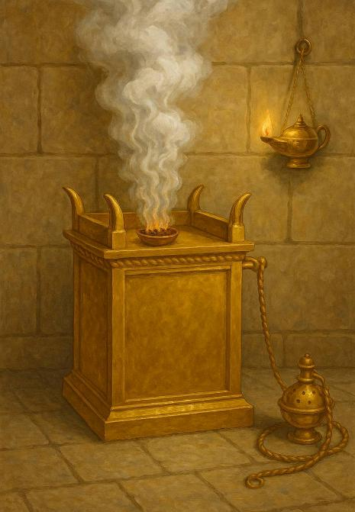
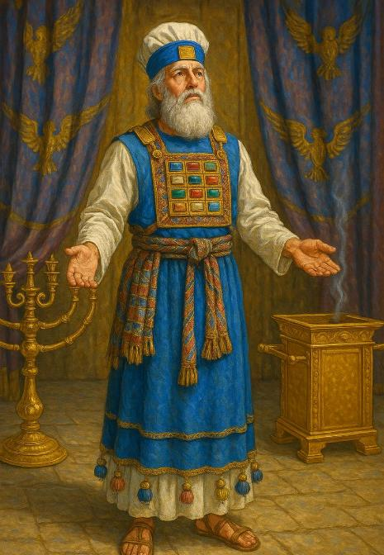
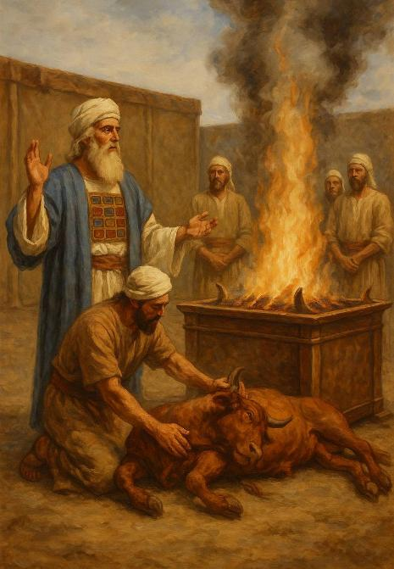
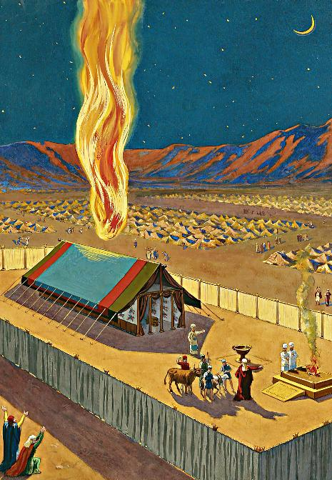
HEMB ROMO
Lesson 13 mar Septemba 27, 2025

Slide 2
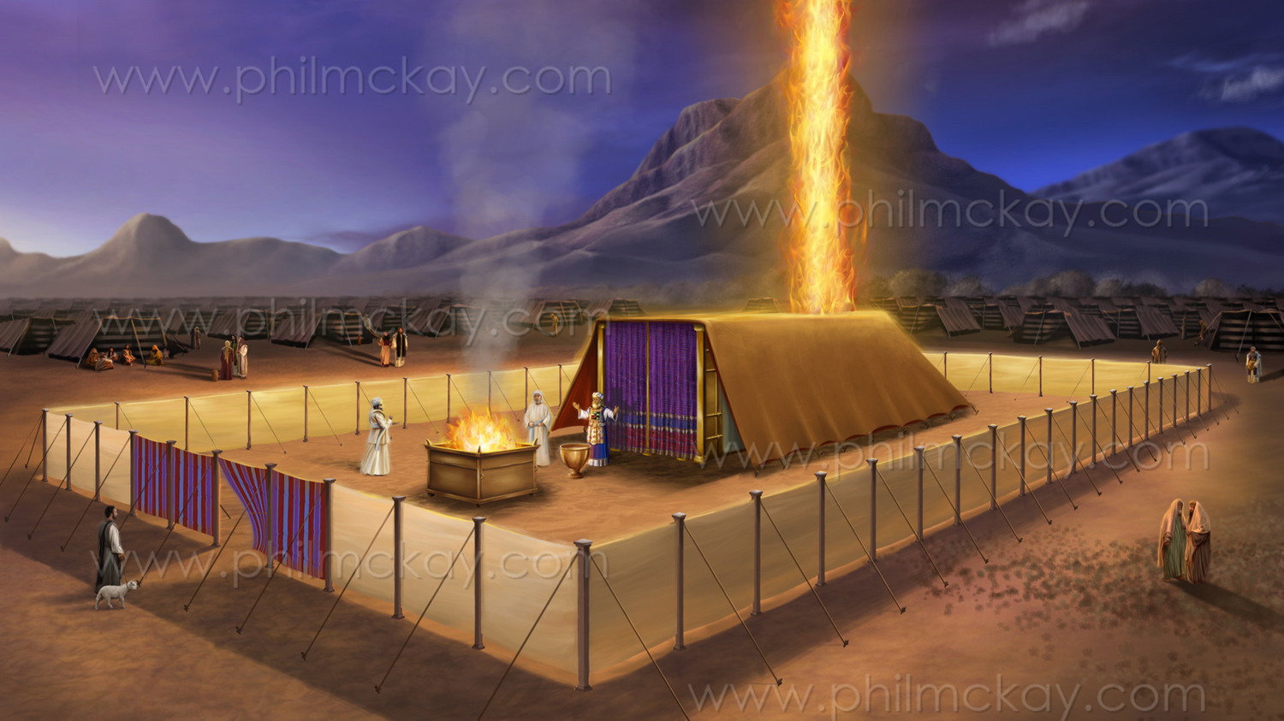
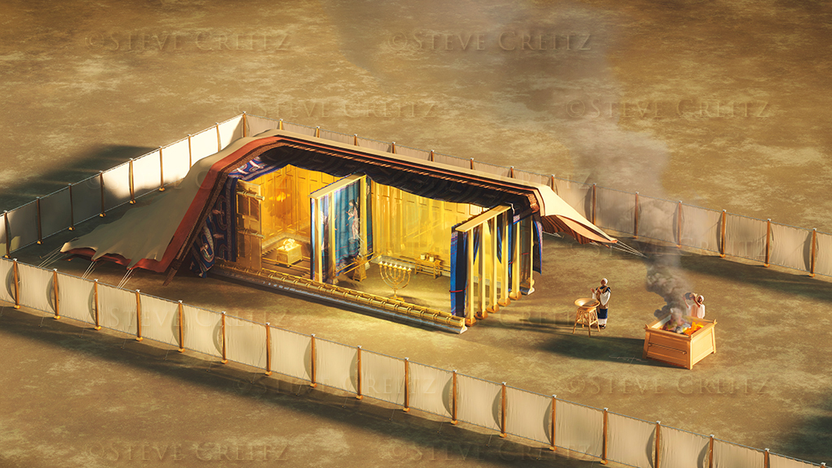
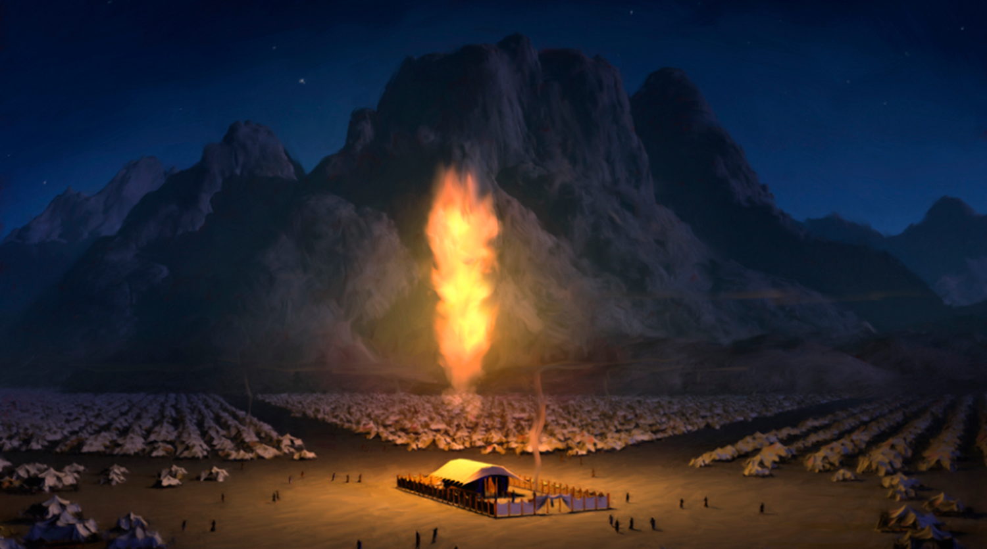
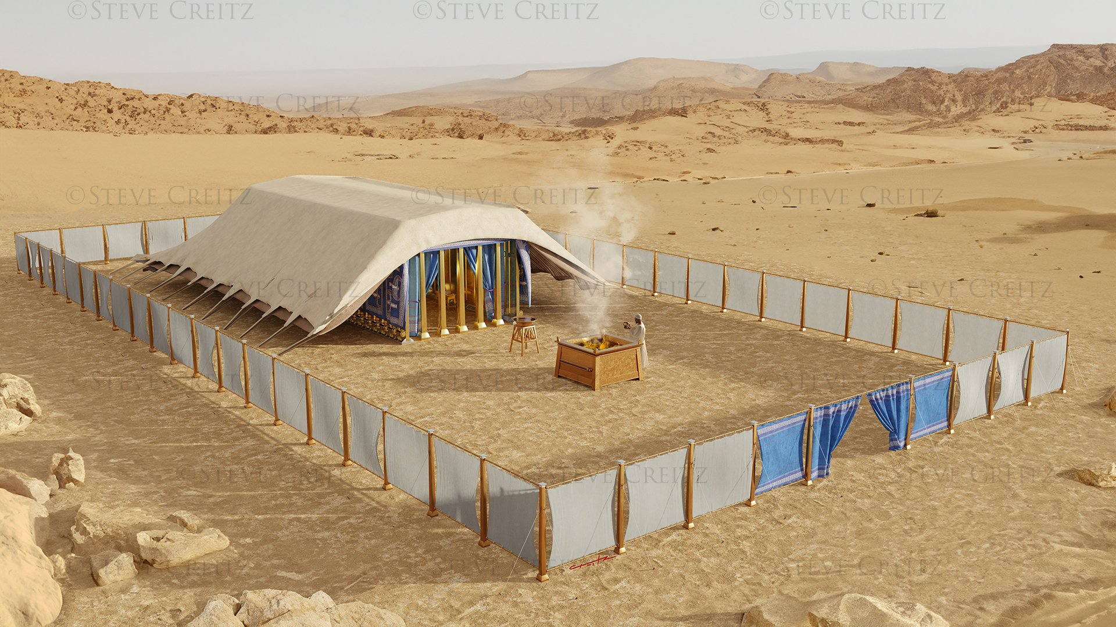
“Mi bor polo noimo Hemb Romo, kendo duong’ maler mar Nyasaye nopong’e. … Kamoro amora mane jo-Israel dhiye, bor polo mar Ruoth Nyasaye nosiko e wi Hema Maler godiechieng’, to gotieno mach ne liel ei bor polono, kendo jo-Israel duto ne nyalo nene”
Wuok 40:34, 38

Slide 3

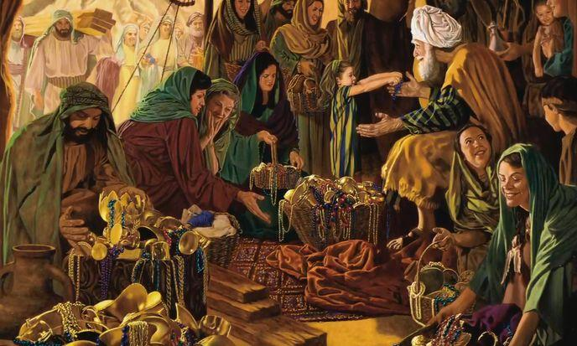

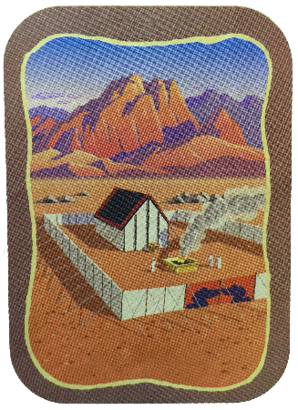
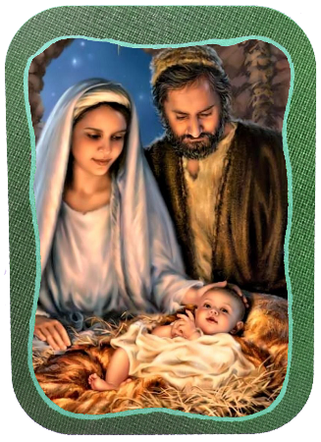
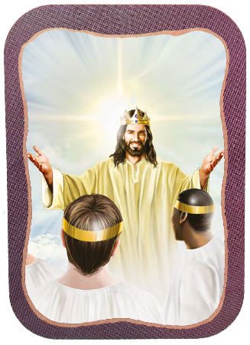







Suche mogik mag Wuok oting’o ler matut mar gero kod walo Hema mar Romo.
Magi ne gin kinde makende, ma ji ne otiyoe gi mor, ka gichiwo — ng’ato ka ng’ato kaka ne onyalo — e tich maduong’ni ne Nyasaye.
Wach maduong’ ma Nyasaye chiwo kuom gero Hemb Romo ma iwuothogo en ni odwaro dak e kind joge. Dwarono ne ochopo kuom Yesu, kendo obiro chopo kare chuth sama waduto wan kode e Piny Manyien.
Ikruok:
  Sabato (Wuok 35:1-3)
  Chiwo gi Chuny duto kod Mor(Wuok 35:4-36:7)
Hemb Romo:
  Gedo (Wuok 36:8-39:43)
  Walo (Wuoks 40:1-38)
Hembe Romo Mamoko:
  Yesu kod Jerusalem Manyien

Slide 4
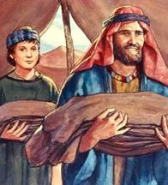
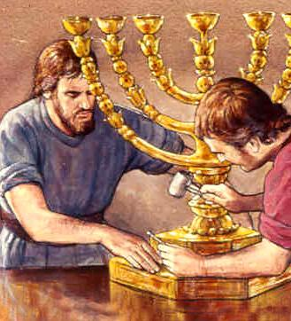
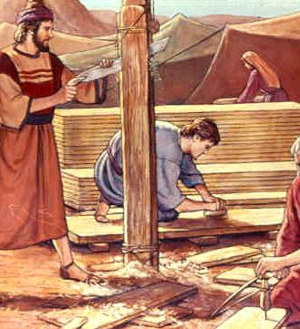
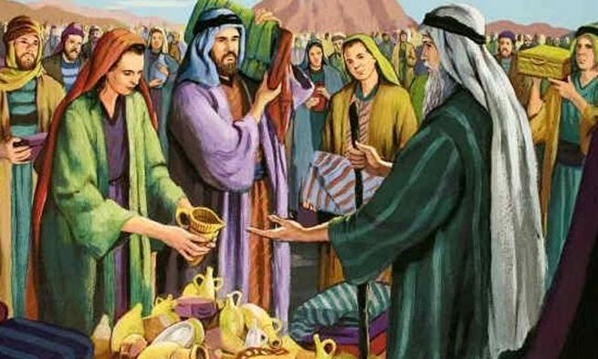
IKRUOK

Slide 5

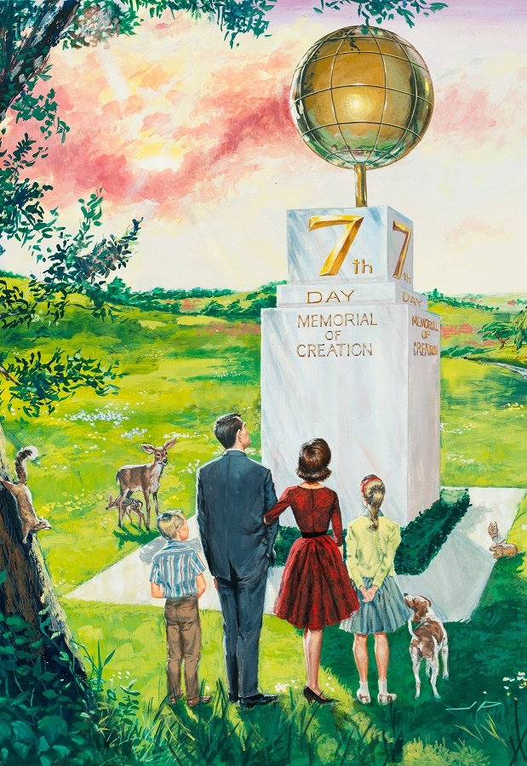
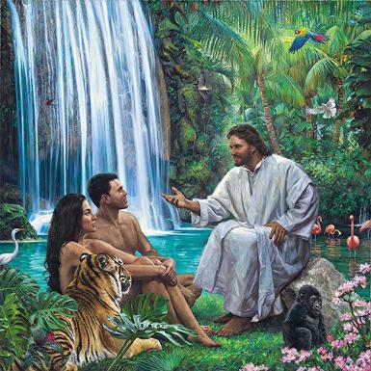
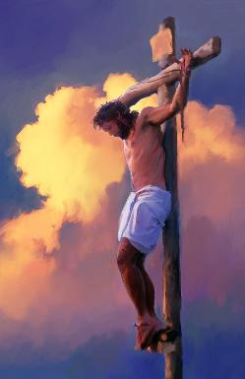
SABATO
“Unyalo tiyo kuom ndalo auchiel, to chieng’ mar abiriyo nyaka bednu chieng’ yueyo maler, nimar en Sabato mowal ni Ruoth Nyasaye. Ng’ato ang’ata motiyo chieng’no nyaka negi” (Wuok 35:2)
Bang’ neno duong’ maler mar Nyasaye, Musa nonyiso ji “gima Ruoth Nyasaye osechiko” (Wuok 35:1, 4). Chikego ne oriwo winjruok ma ne gin-go gi Nyasaye e ndalo (Sabato) kendo e lwasi (Hemb Romo).
Nyasaye noketo Sabato kaka kinde makende mondo wabed gi mor mar bedo kode e Chuech owuon (Chakruok 2:1-3; Wuok 20:11), kendo ne oparo wachno ni Israel machuok kapok olando Chike Apar (Wuok 16:22-29).
Sabato paronwa ni Nyasaye e Jachuech kendo Jawarwa (R. Chik 5:15), kendo oterowa e kinde mabiro ma wanyalo bedo gi mor kuom bedo kode nyaka chieng’ (Isa. 66:22-23)

Slide 6
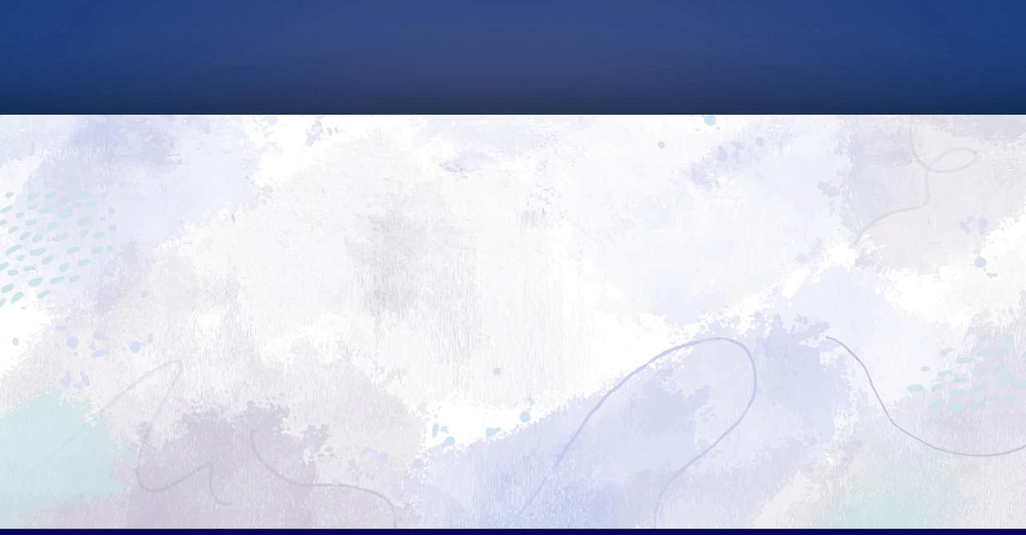
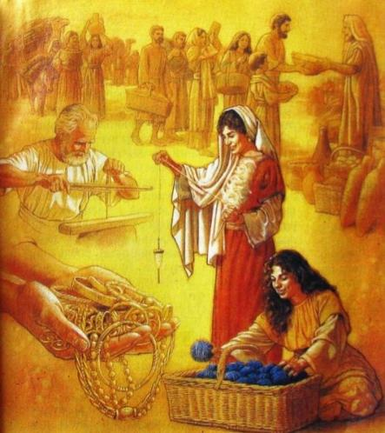
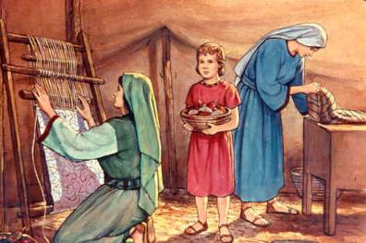
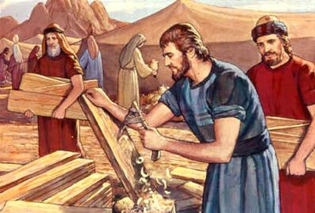
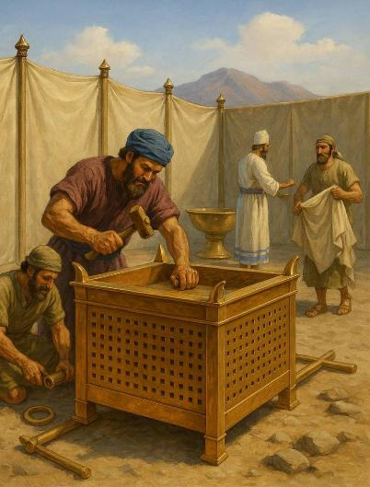
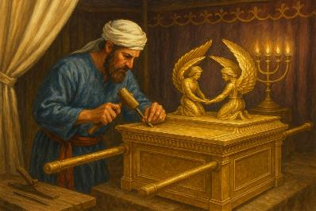
CHIWO GI CHUNY DUTO KOD MOR
“Ruoth Nyasaye nosechiko ni mondo uchiwne mich. Ng’ato ka ng’ato moyie timo kamano, mondo okelna chiwo mag dhahabu gi fedha kod mula [ …] Jotich duto molony man kuomu mondo obi, kendo olos gik moko duto mane Ruoth Nyasaye ochiko” (Wuok 35:5,10)
Ne nitie yore ariyo mag chiwo e tij gero Hemb Romo: chiwo gik mitiyogo kod chiwruok ni tich.
Ne oti gi dhahabu mokalo tan achiel, fedha madirom tan 3.75, kod mula madirom tan 2.5, kaachiel gi yien kod lewni mopogore opogore (Wuok 38:21-31).
Magi duto nowuok kanye? Thothgi nowuok kuom gik ma Israel nokawo kuom jo-Misri kane giwuok Misri (Wuok 11:2).
Bende, ne dwarore tij jogo ma chueyo lewni, jogo ma twang’o lewni kod jogo ma kuoyo lewni, jogo ma loso bao, jogo ma payo gik moko, jogo ma loso gik ma nigi nengo, kod mamoko.
Ji duto ne nigi gombo maduong’ ahinya mar konyo ma nomiyo Bezaliel, Oholiab, kod jotich mamoko nokwayo Musa mondo okuer ji kik med kelo gik moko (Wuok 36:3-7)
Mondo otim tijni, Roho Maler nomiyo jotich duto mane tiyo kanyo mich (Wuok 35:30-36:2). Kamano bende, pod odhi nyime chiwo mich ma dwarore ne ji duto ma oriwore kanyakla e tij Nyasaye.

Slide 7
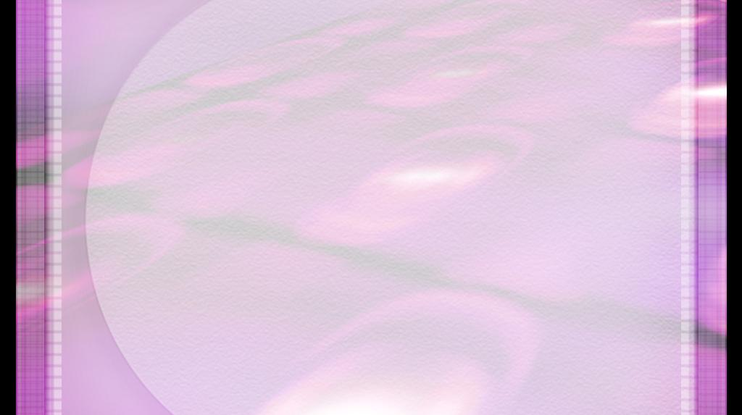
“Nyasaye osemiyo chuo kod mon mich ma nigi nengo maduong’. Ne joma opogore opogore osemiyogi mich mopogore opogore. Ji duto ok nigi teko maromre mar kido kata ng’eyo matut maromre. To ng’ato ka ng’ato onego oti kod mich mage e tij Ruoth, kata obedo ni michni nyalo nenore ni tin. Jarit ma ja adiera goyo ohala gi rieko kuom mwandu ma omiye.”
EGW (The Upward Look , December 31)

Slide 8
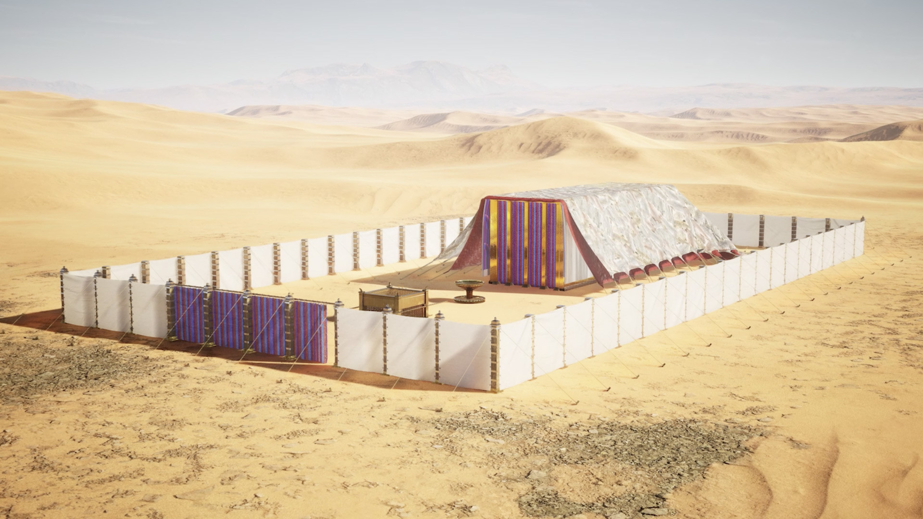
HEMB ROMO

Slide 9
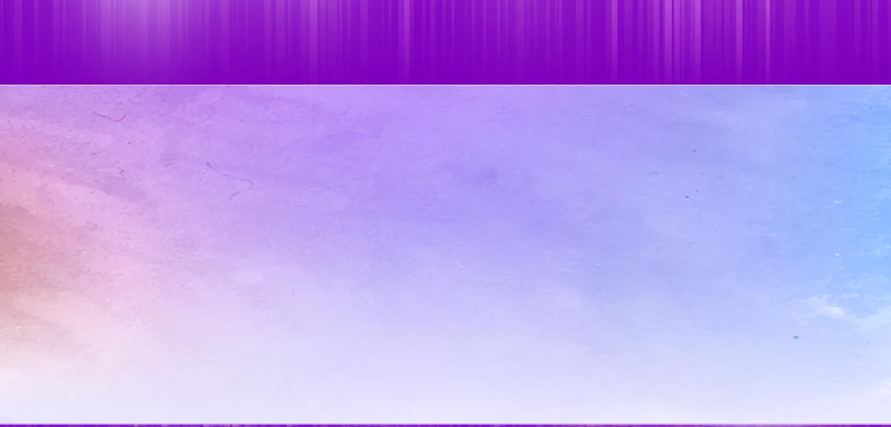
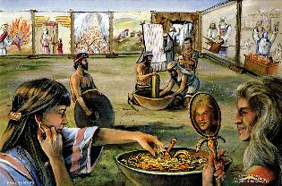
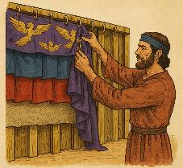
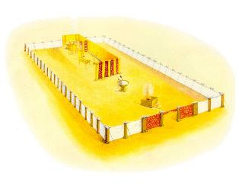
GEDO
“Musa norango gik moko duto mane giseloso, moneno ni ne giselosogi mana kaka Ruoth Nyasaye nochiko, omiyo noguedhogi” (Wuok 39:43)
Gin gik mage ma ne dwarore mondo Hema mar Romo otim tije?
Hemb Romo (Kama Ler kod Kama Ler Moloyo)
Sanduk mar dhahabu
Mesa mar makati
Rachung taya
Kendo miwang’oe ubani
Kendo-mar-misango
Karaya mar mula
Laru ma oko
Efod (law dolo)
Law agoko
Lewni mamoko

Slide 10

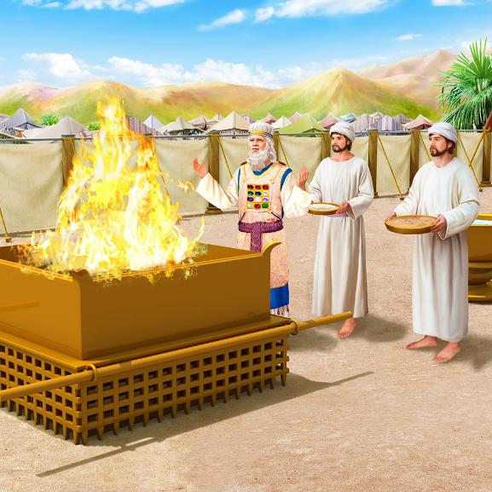
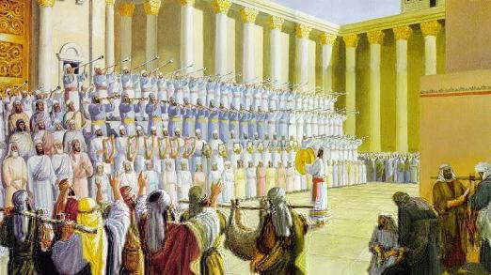
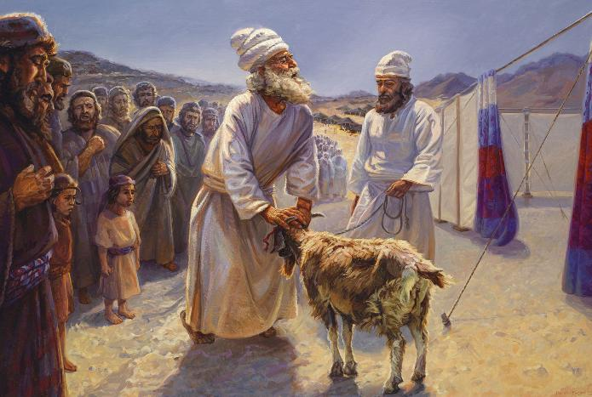
GEDO
Bang’ gere, Hekalu (Hemb Romo kod laru) ne en kama ne itimoe nyasi ariyo mopogore: mitimo pile ka pile kod mitimo higa ka higa. Gik ma ne gitimo mopogore opogore, ka okawgi kanyachiel, puonjowa ni:
Nyasaye osin gi richo
Nyasaye reso jaricho
Nyasaye biro ketho joma richo
Nyasaye osingonwa kinde mabiro ma nigi duong’
Kokalo kuom dolo mane itimo pile ka pile, Nyasaye nonyiso kaka owaro, kuom ng’uono, jaricho: gi tho mar chiayo ma onge ketho, “Nyarombo mar Nyasaye ma golo richo mag piny”. (Johana 1:29)
Kuom dolo mane itimo nyadichiel e higa (Chieng’ Pwodhruok), Nyasaye nonyiso kaka obiro tieko richo e piny mangima, konyiso yo mogik mar tieko chandruok mar richo (Zab. 73:17).
Bende, Hekalu ne en kama ne ilame Nyasaye, pakee kendo goyone erokamano.

Slide 11
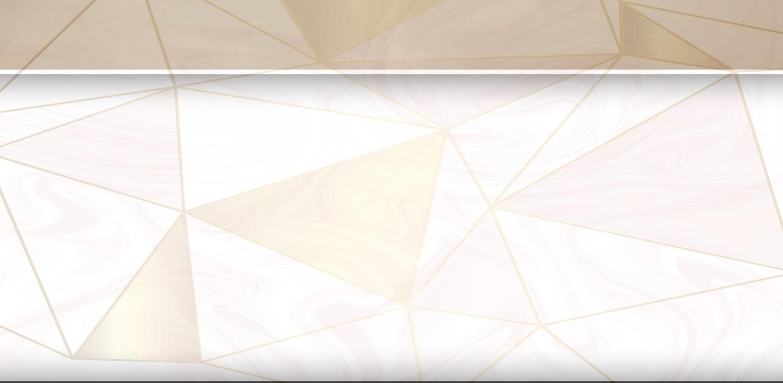
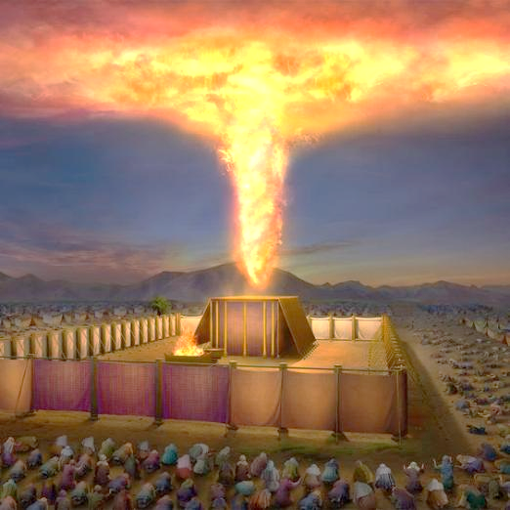
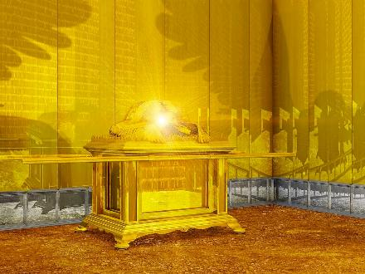
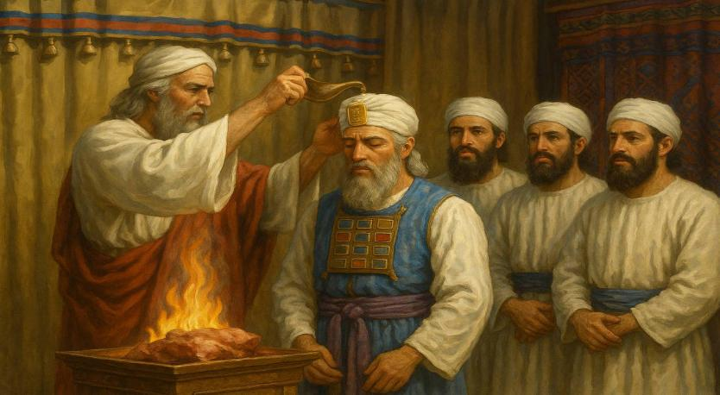
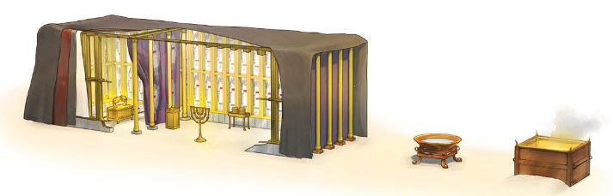
WALO
“Mi bor polo noimo Hemb Romo, kendo duong’ maler mar Ruoth Nyasaye nopong’e” (Wuok 40:34)
Kitap Wuok rumo gi walo Hekalu gi jodolo mage. Jatugo maduong’ e surani en Nyasaye maonge kiawa, ma pong’o gik moko duto gi ler mar duong’ne (Wuok 40:34). Duong’ maler mar Nyasaye nosiko ka dhi nyime gi Hemb Romo e bor polo kendo e Shekinah (nyiso duong’ mar Nyasaye e kind jokerubi mag sanduk).
Bang’ dweche mag tich, ne ochung Hekalu chieng’ due achiel mar due mokwongo mar higa mar ariyo bang’ wuokgi Misri (Wuok 40:2, 17). Gik moko duto ne oket kaka owinjore (sanduk, pasia, mesa, taya, kendo mar dhahabu, kendo mar fedha, karaya), kendo ne owalgi (Wuok. 40:9).
Gikone, Harun kod yawuote ne orwak lewni mag jodolo, kendo ne owirgi gi mo ne tijgi (Wuok 40:12-15).

Slide 12

EGW (Patriarchs and Prophets, p. 349)
“Onge dhok ma nyalo pimo duong’ mar gik manie hekalu — kor ot ma oum gi dhahabu ma chiwo ler ma wuok e rachung taya molos gi dhahabu, pasia mar law ma rangine nyilni kendo ogore pichni mag malaike marieny, mesa, kod kendo mar wang’o ubani, ma rieny gi dhahabu; tok nanga mar ariyo nitie sanduk maler, ma nigi jokerubi modhiero ng’eyo, kendo e wiye nitie Shekina maler, kido ma nyiso ni Jehova nitie; duto gin mana ranyisi matin mar duong’ mar hekalu mar Nyasaye manie polo, kar tich maduong’ mar warruok dhano.”

Slide 13
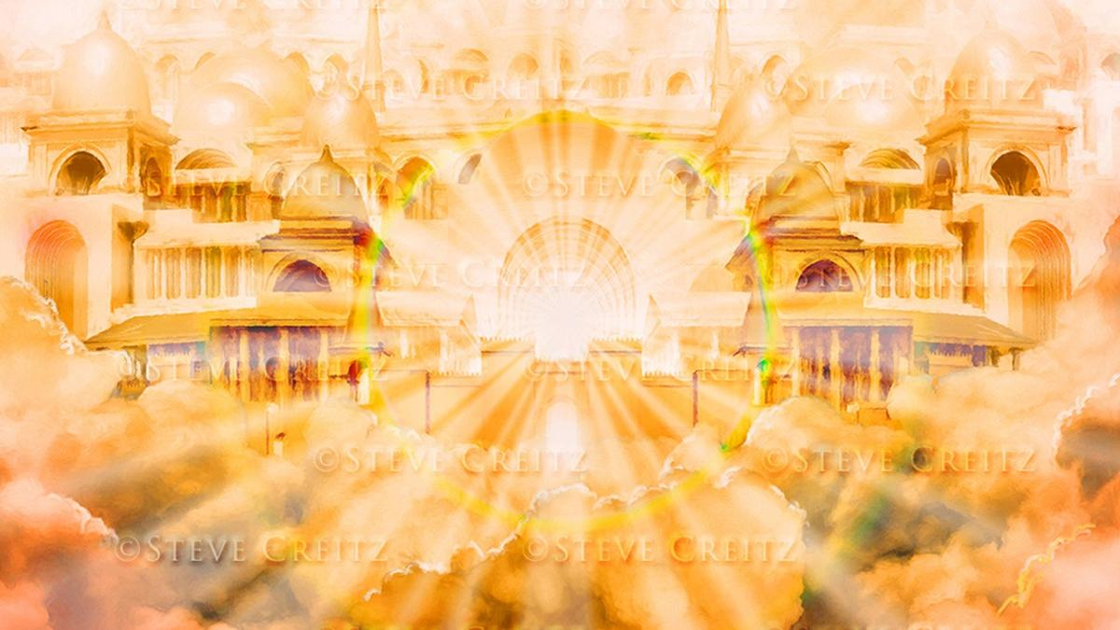
HEMBE ROMO MA MOKO

Slide 14
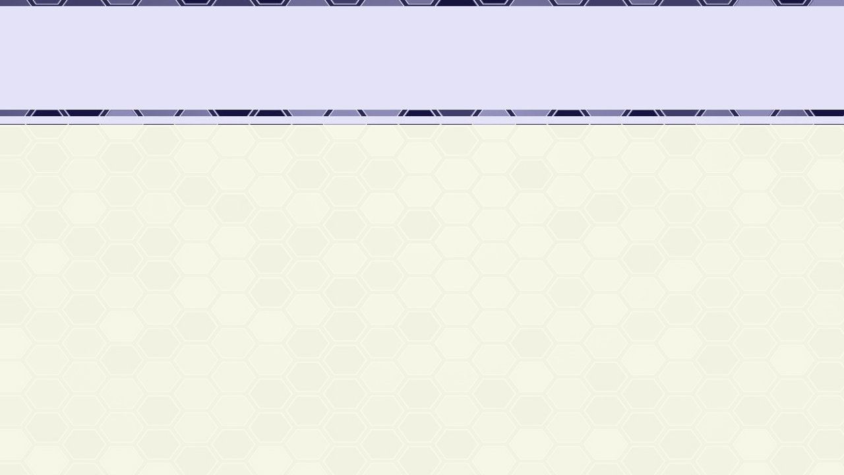
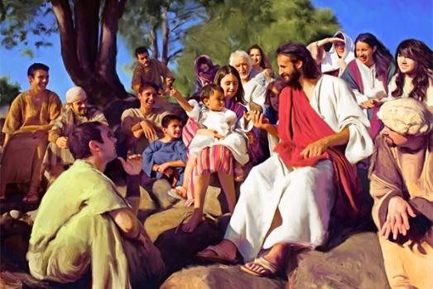

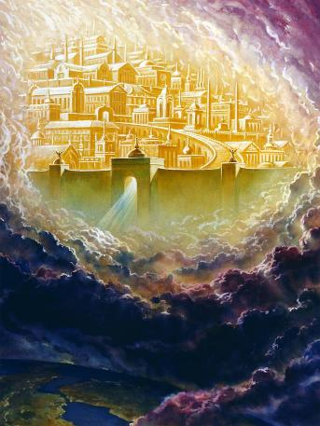
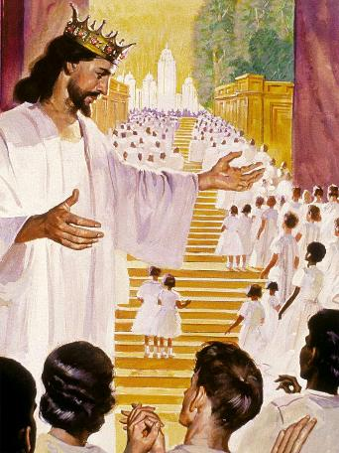
YESU KOD JERUSALEM MANYIEN
“Wach nodoko dhano, mi odak kodwa” (Johana 1:14a)
“Ne awinjo dwol maduong’ moa e kom duong’ kawacho niya, “Koro Nyasaye osebiro dak gi ji! Obiro dak kodgi kendo ginibed joge. Nyasaye owuon biro bet kodgi, mi obed Nyasachgi” (Fweny 21:3)
Johana 1:14 wacho ni Yesu nodoko dhano kendo “ne odak” (ne en hema) kodwa. Kuom bedo dhano, Yesu, Nyasaye ma nyaka chieng’, nochopo dwaro mare mar dak e kindwa e ringruok. Ne obedo Emanuel, Nyasaye kodwa (Math. 1:23).
Kokalo kuom Roho Maler, Nyasaye osiko dhi nyime dak kodwa nyaka sani (Math. 18:20; 1Kor 3:16).
To ndalo biro chopo machiegni ma wabiro chung’ wang’ gi wang’ gi Nyasachwa, kendo dak kode, e Hema mar ruoth ma en owuon oselosonwa: Jerusalem Manyien (Fweny 21:3).
Ma biro timore ka chenro mar Warruok orumo, kendo timbe maricho otiek chuth.

Slide 15

EGW (The Desire of Ages, p. 23)
“Nyasaye nomiyo Musa chik ne Israel ni, ‘Gigerna Kama Ler mondo adag kodgi’ (Wuok 25:8), kendo ne odak e hekalu, e kind joge. E wuodhgi duto e thim koni gi koni ka giol, ranyisi mochung’ kar Nyasaye ne ni kodgi. Omiyo Kristo noketo hembe e dier kar dakwa mag dhano. Nochungo hembe kokiewo gi mag dhano, ni mondo odag kodwa, kendo omi wang’e kite mar Nyasaye kod ngimane.”

